Slide 1

презентація на тему:
“Соціологія релігії”

Slide 2

План
Вступ
1.Що таке соціологія релігії?
2.Структурні елементи релігії
3.Методи дослідження.
4.Основні поняття.
5.Релігійні функції.
6.Дисфункції релігії.
7.Класифікація релігій.
8.Думки вчених.
Висновок

Slide 3

Що таке соціологія релігії?
Соціологія релігії — галузева соціологічна теорія, що вивчає релігію як соціальний феномен у різноманітних його проявах, визначивши тим самим її за об'єкт дослідження. Предметом соціології релігії є соціально-релігійні відносини і взаємозв'язки, що виникають між людьми на підставі їхнього місця та ролі в соціальній підсистемі "релігія", структури та функцій цих зв'язків, взаємодії з іншими соціальними відносинами.

Slide 4


Структурні елементи релігії
1. КУЛЬТ - сукупність релігійно- магічних дій у відповідності з канонами релігії.

Slide 5

2.СИСТЕМА ДОГМАТІВ - офіційні церковні документи, богословська література, міфи, легенди.

Slide 6
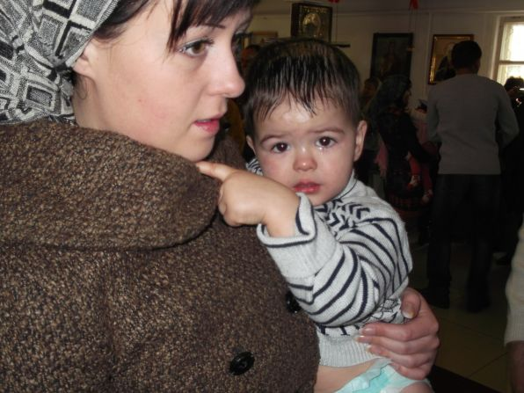
3.СПЕЦИФІЧНІ ЕМОЦІЙНІ ПЕРЕЖИВАННЯ - пов'язані з віруванями та культом.

Slide 7

4.НОРМИ МОРАЛІ - освячені в системі догматів даної релігії

Slide 8
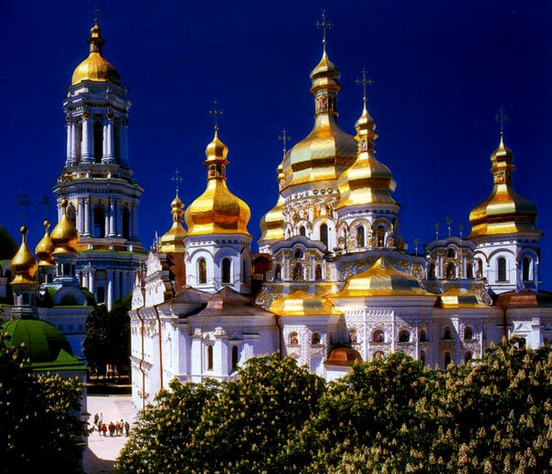
ЦЕРКВА - суспільний інститут, що об'єднує людей на релігійному та більш широкому ґрунті.

Slide 9
Методи дослідження:
Опитування – респондентам задають питання про їхню релігійну належність, про те, як часто вони відвідують церкву, моляться, якою мірою знають віровчення чи вірять у життя після смерті, в існування диявола і т. ін.

Slide 10
Спостереження – цей метод використовувався, зокрема, останнім часом соціологами, які вивчали нові релігійні рухи. Беручи участь у житті групи, соціолог має можливість спостерігати поведінку людей у релігійному оточенні. Цей метод має очевидні переваги, оскільки дає можливість виявити обставини, доступні тільки за умови участі в діях, що спостерігаються.

Slide 11
Аналіз письмових джерел, історичних документів – цей метод дослідження успішно використовувався при розробці типології релігійних організацій, дослідженні етапів еволюції релігії в історії суспільства, впливу протестантизму на розвиток капіталізму і т. ін.

Slide 12
Експеремент – у соціологічному вивченні релігії майже не застосовувався, оскільки релігія торкається глибоких, таємних почуттів особистості, що за етичних мотивів не повинні ставати об'єктом маніпулювання ні за якою метою. Однак бувають ситуації, коли за тих чи інших причин індивіди згодні брати участь в експерименті, і його проведення не стикається з етичними проблемами.

Slide 13
Порівняльний – користуючись порівняльним методом, М. Вебер установив наявність очевидного зв'язку між протестантизмом і розвитком капіталістичних відносин. Він займався порівняльним вивченням іудаїзму, індійських і китайських релігій і розробив у цьому зв'язку цілу систему категорій: типи пророцтва, харизма, рутинізація і т. ін.

Slide 14

Основні поняття
Релі́гія — віра, особлива система світогляду та світосприйняття конкретної людини або групи людей, набір культурних, духовних та моральних цінностей, що обумовлюють поведінку людини.

Slide 15
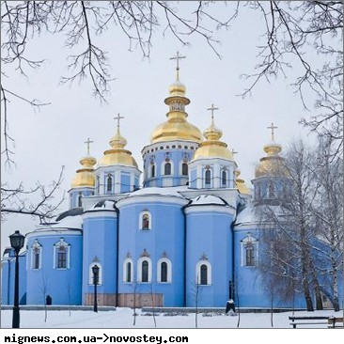
Релігійна організація — релігієзнавче та юридичне поняття. В християнстві , це церква, деномінація,секта (включно з демонічними сектами кримінального, деструктивного та тоталітарного характеру).

Slide 16
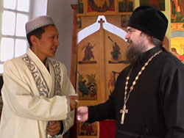
Релігійні відносини — це суспільні відносини, що реалізуються через стосунки віруючих, релігійні зв'язки громад і церков.

Slide 17
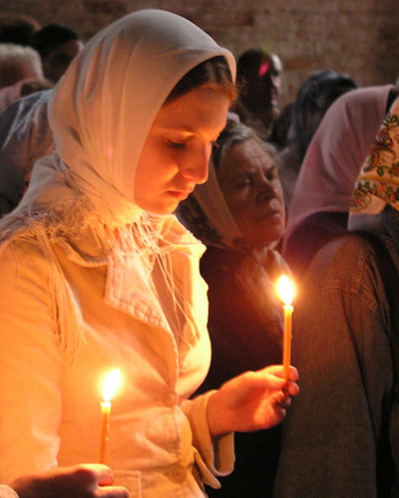
Релігійність — це риса психології особистості та соціальної спільноти безпосередньо пов’язана з їх характером.

Slide 18

Релігійна віра — це впевненість у реальному існуванні надприродних істот, особливих якостей в окремих предметів.

Slide 19

Релігі́йна свідо́мість — це сукупність образів, уявлень, почуттів та переживань, що мають своїм предметом священне, вище та істинне буття (або ж чудесне) та такі, що спрямовані до означених предметів.

Slide 20

Сакралізація — це широке залучення до сфери релігійного впливу на функціонування різних соціальних інститутів, на відносини і форми суспільної та індивідуальної свідомості.

Slide 21

Секуляризація— це процес послаблен- ня впливу релігії як засобу мислення та життя і одночасно послаблення впливу церкви як суспільно-політичної сили.

Slide 22

Атеї́зм (від грец. άθεος, безбожний), безвірництво — світогляд, який характеризується відсутністю віри в існування будь-яких богів, духів, інших «потойбічних» істот тощо.

Slide 23

Нетрадиційні релігії — специфічна форма релігійних вірувань, своєрідний тип організації. В них, як правило, не розроблена система віровчення і культу.

Slide 24
Релігійні функції:
Світоглядна функція. Релігія містить у собі певне світорозуміння (пояснення світу, місця людини в ньому, природи людини і т. ін.), світовідчуття (емоційне відображення зовнішнього світу і самовідчуття людини), оцінку світу, світосприймання. Створення картини світу — одна з головних складових світоглядної функції, що, однак, не вичерпує цю функцію повністю.

Slide 25
Компенсаторна функція. Релігія виконує соціальну функцію компенсатора, що реалізується в релігійному заповненні дійсності, а також у релігійній розраді. У релігії відбувається уявне зняття протиріч: реальне гноблення переборюється "волею в дусі", соціальна нерівність перетворюється в рівність у гріховності, у стражданні; фактичне безсилля людини компенсується всесиллям Бога, смертний виявляється безсмертним; узагалі світ зла і несправедливості замінюється "Царством Божим" ("Царством небесним").

Slide 26
Комунікативна функція. "Богоспілкування" вважається вищим видом спілкування, а спілкування з "ближніми" — другорядним. Спілкування відбувається насамперед у культовій діяльності. Богослужіння у храмі, молитовному будинку, участь у таїнствах, суспільна молитва розглядаються як головний засіб спілкування і єднання віруючих з Богом і один з одним. Позакультова діяльність і взаємовідносини також забезпечують спілкування віруючих.

Slide 27
Регулятивна функція. Релігійні ідеї, цінності, установки, стереотипи, культова діяльність і релігійні організації є регуляторами поведінки людей. Як нормативна система і як основа суспільно санкціонованих способів поведінки релігія переважно упорядковує думки, устремління і дії людей.

Slide 28
Легітимізуюча функція. Релігія як один з важливих соціальних інститутів суспільства бере на себе і частину такої важливої соціальної функції суспільства, як узаконювання певних норм і правил поведінки, що підтримували б стабільний порядок у суспільстві, обґрунтовували й узаконювали б ціннісно-правову складову цього порядку.

Slide 29
Ідеологічна функція. Релігія в суспільстві, як відомо, може відбивати точку зору певних груп, прошарків, класів, при певних обставинах може претендувати на роль єдиновірної і протиставлятися іншим віруванням і релігіям, а тим самим протистояти системі релігійних поглядів інших прошарків і класів. У цьому разі релігія починає відстоювати класові чи групові інтереси, виконуючи тим самим ідеологічну функцію.

Slide 30
Інтегративна функція. Релігія може бути фактором інтеграції суспіль- ства, групи. Підсумовуючи поведінку і діяльність індивідів, поєднуючи їх думки, почуття, прагнення, спрямовуючи зусилля соціальних груп та інститутів, релігія сприяє стабільності цього суспільства.

Slide 31
Дисфункції релігії:
Дисфункції релігії - це руйнівні для суспільства аспекти релігії:
- релігійна нетерпимість і фанатизм, що призводять до воєн та масових переслідувань іновірців та атеїстів;
- бузувірські форми поклоніння, пов'язані з людськими жертвами і самокатуванням.

Slide 32
Класифікація релігій
М. Вебер вивчав, який образ діяльності задається в тієї чи іншої релігійної конфесії, і виділив такі типи релігій:
1. Релігії пристосування до світу (конфуціанство, даосизм)
2. Релігії втечі від світу (індуїзм, буддизм)
3. Релігії оволодіння світом (іудаїзм, християнство, іслам).

Slide 33

Християнство - найбільша за кількістю послідовників світова релігія. Виникла в Палестині навколо постаті Ісуса Христа, в результаті Його діяльності, а також діяльності Його найближчих послідовників. Час виникнення Християнство зазвичай відносять до 33 нашої ери. Згідно з енциклопедичними даними близько 33% населення планети становлять прихильники цієї релігії (1,9 мільярда чоловік).

Slide 34

До складу християнства входять: Незалежні африканські Церкви (AICs), англікани, апостольські вірмени, баптисти, католики, мормони, східні ортодоксальні церкви, Свідки Єгови, лютерани, методисти, Адвентисти сьомого дня, протестанти та інші.

Slide 35
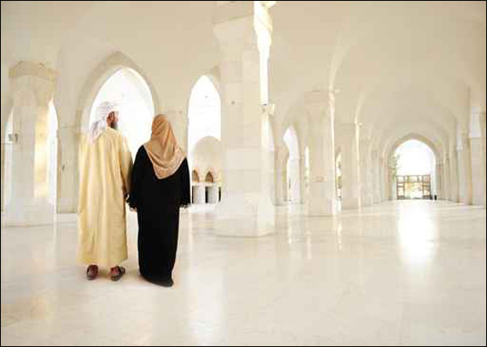
Іслам - Одна з світових релігій, її послідовники - мусульмани. Іслам виник у Західній Аравії, в Хіджазу, на початку 7 століття. Засновником Ісламу вважається житель Мекки Мухаммед (570 - 632). На сьогоднішній день число прихильників ісламу коливається від 900 мільйонів до 1,4 мільярда.

Slide 36

Буддизм Одна з світових релігій. Згідно палійскою і санскритській традицій, засновник цієї релігії - Будда прожив на землі 80 років і пішов у "парінірвану" (остаточне звільнення від подальших перевтілень) 544 до нашої ери, тому сучасне буддійське літочислення ведеться з 544 до нашої ери і 2009 відповідає 2553 буддійського літочислення. На даний момент у світі налічується приблизно 700 млн. чоловік, що є буддистами.

Slide 37

Буддизм традиційно поділяється на два основних напрямки - Махаяна ("Широкий Шлях) і Хинаяна (Вузький Шлях), але також виділяється і Ваджраяна (Алмазний Шлях). Основою навчання є Чотири Благородні Істини: 1) життя є страждання; 2)причина страждань - бажання; 3) щоб позбутися від страждань треба позбавитися від бажання, а це веде до нірвани;4) для досягнення нірвани потрібно слідувати Восьмеричному Шляху.

Slide 38

Конфуціанство спочатку сформувалося як етичне та філософське вчення Давнього Китаю. Саме таким воно розроблялося його творцем Конфуцієм. Конфуцій жив в VI-V ст. до н. е. у Стародавньому Китаї. Його вчення в подальшому отримало розповсюдження в Японії, Кореї та інших країнах Південно-Східної Азії. Найважливішими моментами в досягненні цілей навчань були п'ять «правил»: ритуал, гуманність, справедливість, знання і довіру.

Slide 39

Іудаїзм - найдавніша монотеїстична релігія, що лежить в основі єврейської культури. Іудаїзм виникає у 2-му тисячолітті до нашої ери в середовищі скотарського та землеробського населення Східного Середземномор'я. Іудаїзм спочатку проголосила себе світовою релігією, доступною будь-якій людині, але в той же час, євреї обмежили будь-які можливі злиття єврейського народу з іншими, чому сприяв і прийнятий у V ст. до н. е. закон про заборону шлюбу євреїв і не євреїв.

Slide 40
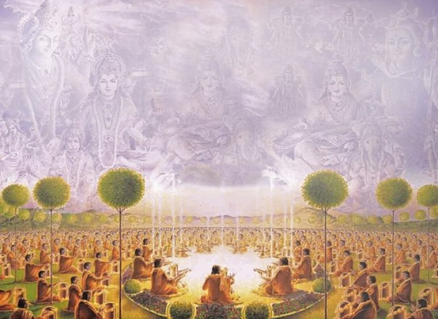
Індуїзм Найдавніша національна релігія Індії. Термін "Індуїзм" був введений європейцями як религиеведческий в 19 столітті. Зазвичай під Індуїзм (санскр. индумата, индусамая) розуміють сукупність релігійних, міфологічних, філософських, правових і етичних уявлень, формально найчастіше пов'язаних з культами основних індуїстських божеств Шиви і Вішну. Священними книгами всіх напрямків індуїзму є Веди, яких чотири. Це Рігведа, Самоведа, Яджурведа і Атхарваведа.

Slide 41

Синтоїзм Комплекс вірувань, культів японців, який часто називають споконвічної японською релігією. Термін "синто" з'явився в середньовіччі (6-7 століття) і означає "шлях богів". Згідно синтоизму верховним божеством, або богинею є богиня сонця Аматерасу. Аматерасу володіє трьома божественними регаліями, які є також об'єктом поклоніння - дзеркало, меч, яшмові підвіски. Дзеркало стало символом чесності, яшма - співчуття, а меч – мудрості.

Slide 42

Даосизм Складне явище традиційної духовної культури китайців, поєднує в собі численні стародавні народні міфологічні уявлення і філософські вчення, в основі яких лежить концепція "дао" ("шлях"). Знайти шлях можна через принцип «у-вей», тобто «недіяння», під яким розуміється діяльність без мети. Китайське назву Даосизм даоцзяо, що перекладається як даоська релігія або даоське вчення (вчення про "дао"). Його засновником вважається мудрець Лао-цзи, вчення якого збереглося в тексті «Дао де цзин» («Канон шляху і благодаті»).

Slide 43
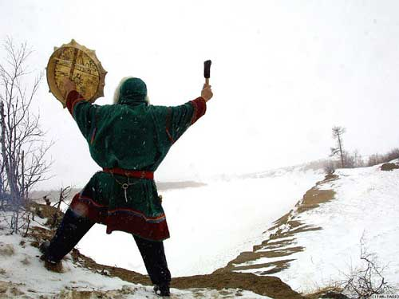
Шаманізм - це не релігійна система, а скоріше певна сукупність терапевтичних практик; віра в здатність деяких людей (шаманів) спілкуватися з духами під час камлання. Сам термін «шаман» має тунгуське походження і в перекладі означає «чаклун». Камлання - ритуал, що приводить шамана в екстатичний стан, що супроводжується співом і ударами в бубон. Елементи шаманізму зустрічаються у всіх релігіях. Територія, де шаманізм утвердився досить міцно - це Центральна і Північна Азія (монголи, тюрки, казахи, узбеки, киргизи, якути та інші північні народності), Північна Америка (північноамериканські індіанці). Головною метою шамана є контакт зі світом духів.

Slide 44

Атеїсти - це ті люди, які заперечують існування Бога. Ті люди, які визначають атеїзм як своє релігійне перевагу, фактично становлять менш ніж половину одного відсотка у багатьох країнах. Як правило, це відноситься до тих країн, де немає обов'язкової офіційної релігії. До таких країн можна віднести Сполучені штати Америки, в яких атеїсти складають 13,2 % населення країни і Австралія, в якій атеїсти складають 15 % населення країни. Основні країни, які вносять самої внесок у розвиток не релігійного товариства - це країни з комуністичним ладом.

Slide 45
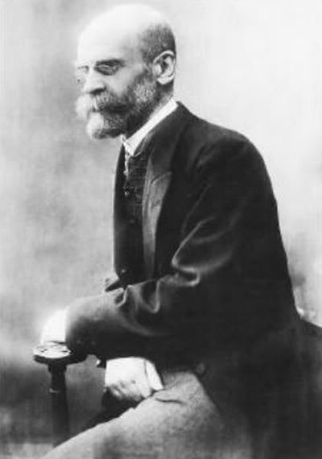
Думки вчених
Е.Дюркгейм Е. Дюркгейм у праці «Елементарні форми релігійного життя. Тотемічна система в Австралії» (1912) аргументовано обгрунтував свій висновок, що релігія, виконує в суспільстві певні необхідні для його існування функції.

Slide 46
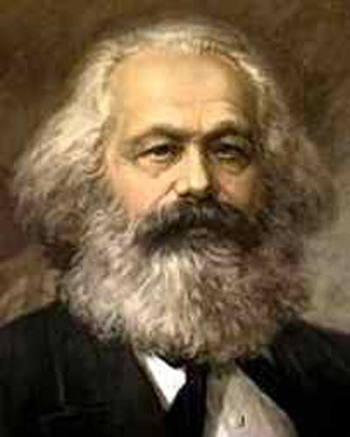
К.Маркс уважав релігію важливим соціальним чинником, бо вона виконує досить реальні функції в суспільстві.; ідеологічну, бо виправдовує існуючі соціальні порядки; компенсаторну, бо є «серцем безсердечного світу»

Slide 47
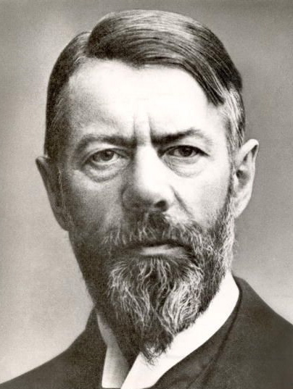
М.Вебер М. Вебер уважав, що головна функція релігії — визначення сенсу раціоналізації людської діяльності. У праці «Протестант ська етика і дух капіталізму» він довів, що протестантизм сприяв раціоналізації економічної діяльності і вихованню аскетизму.

Slide 48

Висновок
Релігія є необхідним складовим елементом громадського життя, у тому числі і духовної культури суспільства. Її головна функція полягає в тому, щоб допомогти людині переборювати історично мінливі, короткочасні, відносні сторони його буття і піднімати людину до чогось абсолютного, незмінного, вічного. Виражаючись філософською мовою, релігія покликана укорінити людину в трансцендентне (тобто таке, що знаходиться «по той бік» людського досвіду). У суспільстві як соціокультурній системі це вдивляється в наданні цінностям, ідеалам, нормам і зразкам поведінки абсолютної цінності, їхньої незалежності від історично минущих просторово-тимчасових координат людського буття.

